Slide 1


오토 리액트 신호등
팀
O
2161086 김수진
2161059 김나영
2161063 권세라
2161073 이다솔
2161077 이유진

Slide 2

- - - 주제
센서 및 모듈 - - -
- - - 디자인 및 실물
FLOW CHART - - -
- - - 바뀐점
컴파일(실행과정) - - -
- - - 결과물

Slide 3

:
주제
보행자가 횡단보도에 있는지를 파악하여 보행자의 유무에 따라 신호체계에 맞춰 신호의 색을 변경할 수 있는
"오트리액트 신호등" 만들고자 함
보행자를 보호하는 오토리액트 신호등

Slide 4
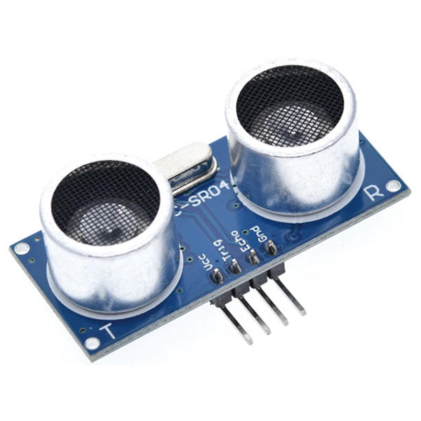
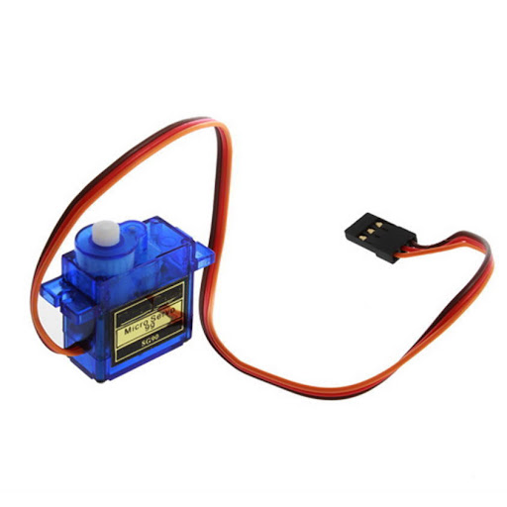
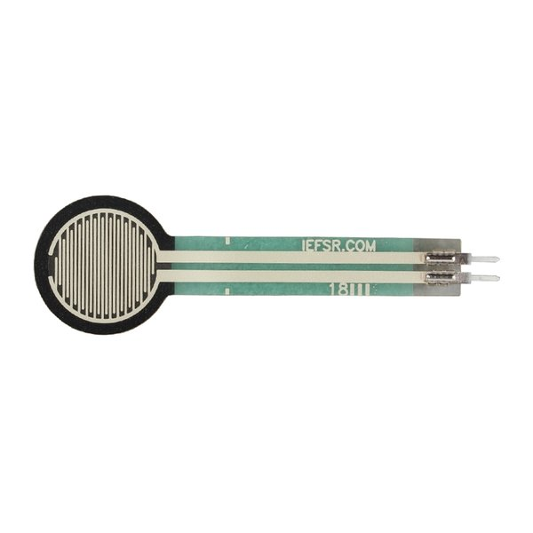
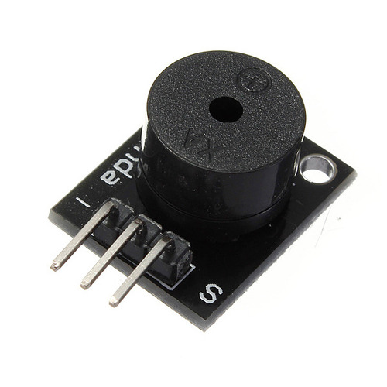
센서 및 모듈
압력 센서
부저
초음파 센서
서보 모터

Slide 5
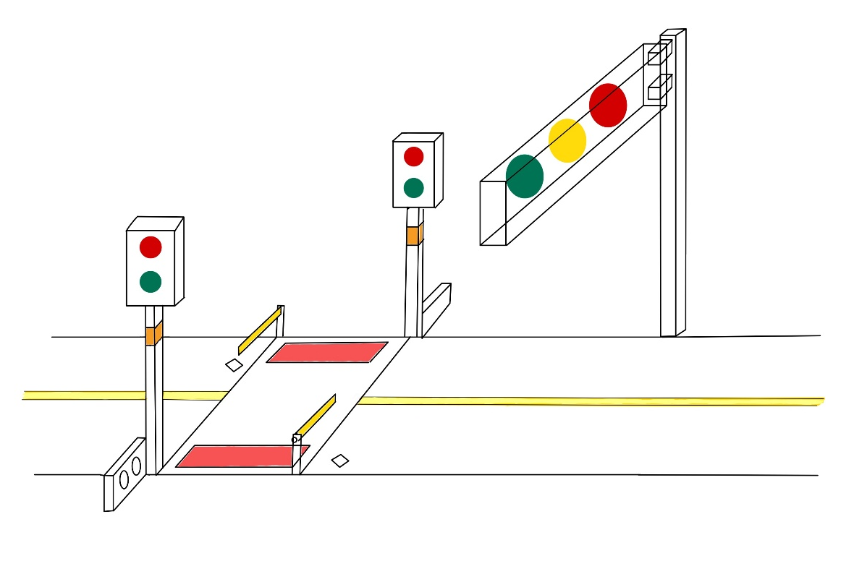
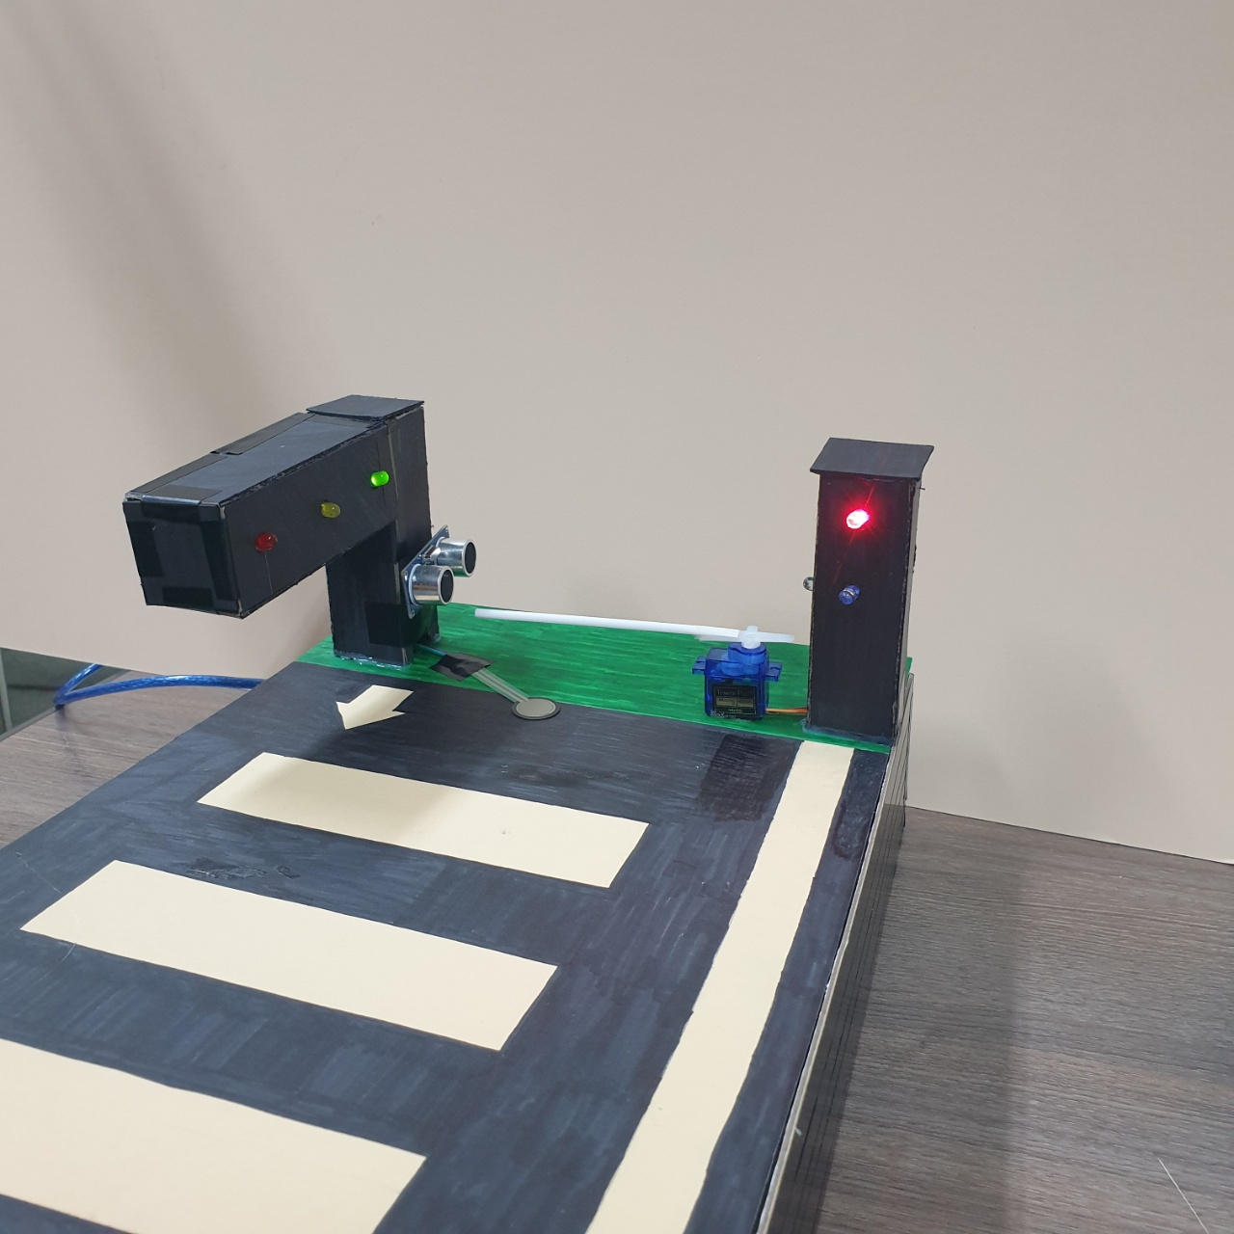
디자인 및 실물

Slide 6
FLOW CHART
차량 초록 ON
사람 빨강 ON
초음파 OFF
차량 초록, 사람 빨강
5초 카운트
초음파 ON
&&
Test 파랑 OFF
Test 파랑 ON
초음파 OFF
차량 노랑 1초 카운트
Test 파랑 OFF
개페기 90도
초음파 OFF
차량 빨강, 사람 초록
3초 카운트
초음파 ON
&&
Test 파랑 OFF
Test 파랑 ON
차량 노랑 ON
차량 초록 OFF
1초 카운트
압력 ON
&&
차량 초록 ON
&&
사람 빨강 ON
차량 노랑 OFF
사람 빨강 OFF
차량 빨강 ON
3초 카운트
경고음 ON
개폐기 0도
Notes:
분홍 : 수행의 시작 및 종료
파랑 : 지연
초록 : 처리
노랑 : 판단(boolen)
보라 : 입출력

Slide 7
바뀐 점
외관이 바뀜
처음에는 회로도만 계획했으나, 신호등 모형으로 꾸며 더 자세하게 만듦
전체적으로 센서들이 상호작용할 수 있도록 소스코드를 바꿈
처음에는 센서와 모듈 별로 각각 코드를 작성하였으나,
모든 센서와 모듈이 상호작용할 수 있도록 바꿈
Notes:
1. 외관이 바뀜(처음에는 회로도만, 결과 만듦)
2. 전체적으로 센서들이 상호작용할 수 있도록 소스코드를 바꿈(원래는 센서와 모듈 별로 각각 코드를 작성하였으나, 모든 센서와 모듈이 상호작용할 수 있도록 바꿈)

Slide 8
헤더파일과 pin 설정
#include <Servo.h>
#define VRL 22
#define VYL 26
#define VGL 30
#define PRL 48
#define PGL 32
#define TEST_LED 37
#define SOUND 6
#define SERVO_PIN 42
#define TRIG 9
#define ECHO 10
#define PRESS A3
Servo servo;

Slide 9
set up
pinMode(VRL, OUTPUT);
pinMode(VYL, OUTPUT);
pinMode(VGL, OUTPUT);
pinMode(PRL, OUTPUT);
pinMode(PGL, OUTPUT);
pinMode(TEST_LED, OUTPUT);
pinMode(SOUND, OUTPUT);
pinMode(SERVO_PIN, OUTPUT);
servo.attach(SERVO_PIN);
pinMode(TRIG, OUTPUT);
pinMode(ECHO, INPUT);
pinMode(PRESS, INPUT);
Serial.begin(9600);
// 0 : GREEN, 1 : YELLOW, 2 : RED
unsigned long VTT[3] = {5000, 1000, 3000};
static int VCount = 0;
int ISO;
static long distance;
long* p_dis = &distance;

Slide 10
함수 원형
long ulSenIn();
int presSenIn();
void keep_VGL_on();
void VTimeTaken(unsigned long VTT, long* p_dis, int ISO, int isGOn);
void OnOthers(unsigned long VTT[3], int*ISO);
void turnSound(int ISO, unsigned long VTT, int isGOn);

Slide 11
void loop
keep_VGL_on();
servo.write(0);
ISO = 0;
VTimeTaken(VTT[VCount], p_dis, ISO, 0);

Slide 12
void keep_VGL_on
digitalWrite(PRL, HIGH);
digitalWrite(VGL, HIGH);
digitalWrite(PGL, LOW);
digitalWrite(VYL, LOW);
digitalWrite(VRL, LOW);

Slide 13
void loop
keep_VGL_on();
servo.write(0);
ISO = 0;
VTimeTaken(VTT[VCount], p_dis, ISO, 0);

Slide 14
void VtimeTaken
unsigned long cur_time = 0, old_time = 0;
unsigned long time_taken = 0;
while(time_taken < VTT) {
old_time = millis();
*p_dis = ulSenIn();
Serial.print(*p_dis);
Serial.println("cm");
하나씩 일일이 하이라이트~~ (*p_dis까지)

Slide 15
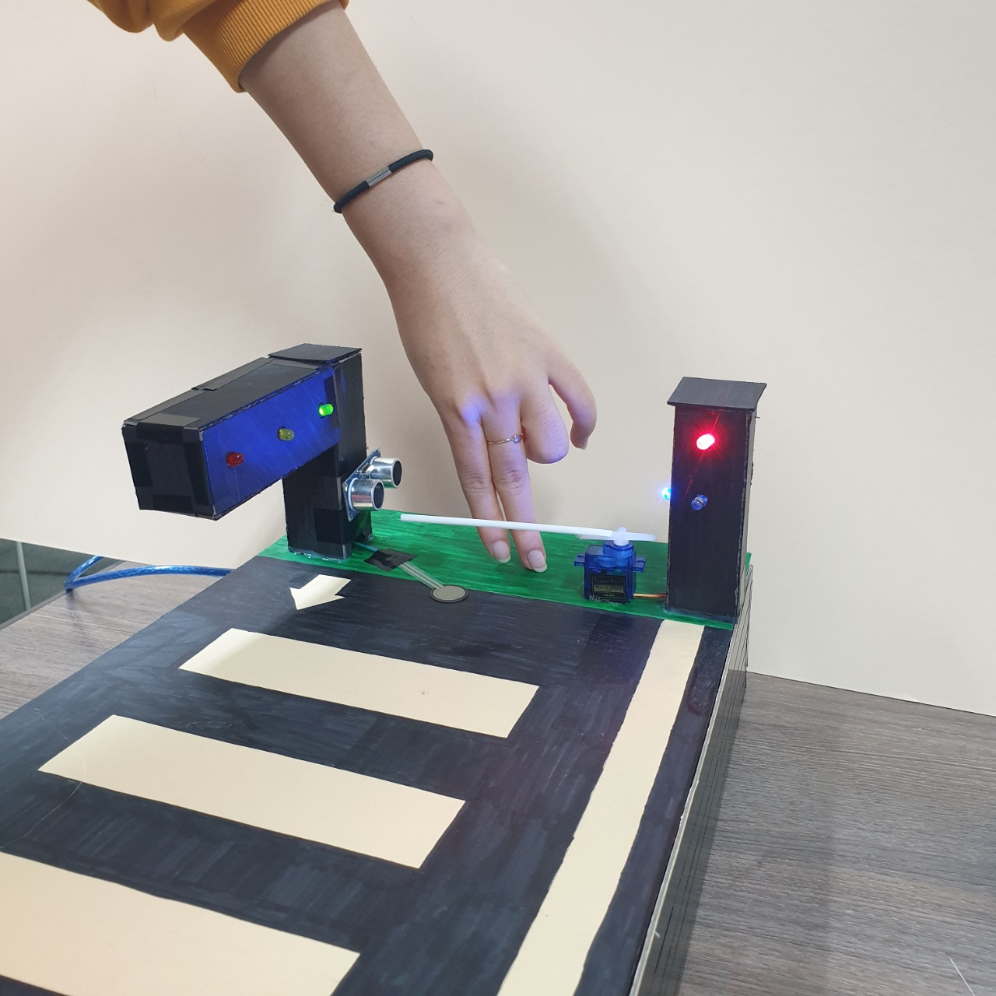
long ulSenln
long duration, distance;
digitalWrite(TRIG, LOW);
delayMicroseconds(2);
digitalWrite(TRIG, HIGH);
delayMicroseconds(10);
digitalWrite(TRIG, LOW);
duration = pulseIn(ECHO, HIGH);
distance = duration * 0.034 / 2;
return distance;

Slide 16
void VTimeTaken
if (*p_dis > 11 || isGOn == 1)
{
digitalWrite(TEST_LED, LOW);
}
else
{
digitalWrite(TEST_LED, HIGH);
}
turnSound(ISO, VTT, isGOn);
cur_time = millis();
time_taken += cur_time - old_time;
}
unsigned long cur_time = 0, old_time = 0;
unsigned long time_taken = 0;
while(time_taken < VTT) {
old_time = millis();
*p_dis = ulSenIn();
Serial.print(*p_dis);
Serial.println("cm");

Slide 17
void turnSound
int presValue;
presValue = presSenIn();
if (presValue < 100 || isGOn == 1) {
noTone(SOUND);
}
else {
tone(SOUND, 532);
}

Slide 18
int presSenln
int value = analogRead(PRESS);
value = 1023 - value;
return value;

Slide 19
void turnSound()
int presValue;
presValue = presSenIn();
if (presValue < 100 || isGOn == 1) {
noTone(SOUND);
}
else {
tone(SOUND, 532);
}

Slide 20
void VTimeTaken
unsigned long cur_time = 0, old_time = 0;
unsigned long time_taken = 0;
while(time_taken < VTT) {
old_time = millis();
*p_dis = ulSenIn();
Serial.print(*p_dis);
Serial.println("cm");
if (*p_dis > 11 || isGOn == 1)
{
digitalWrite(TEST_LED, LOW);
}
else
{
digitalWrite(TEST_LED, HIGH);
}
turnSound(ISO, VTT, isGOn);
cur_time = millis();
time_taken += cur_time - old_time;
}
5초 동안 반복

Slide 21
void loop
if (VCount == 2) {
VCount = 0; }
else {
VCount++; }
Serial.print(distance);
Serial.println("cm(main)");
if (VCount == 1 && distance < 11) {
digitalWrite(TEST_LED, LOW);
OnOthers(VTT, &ISO);
}

Slide 22
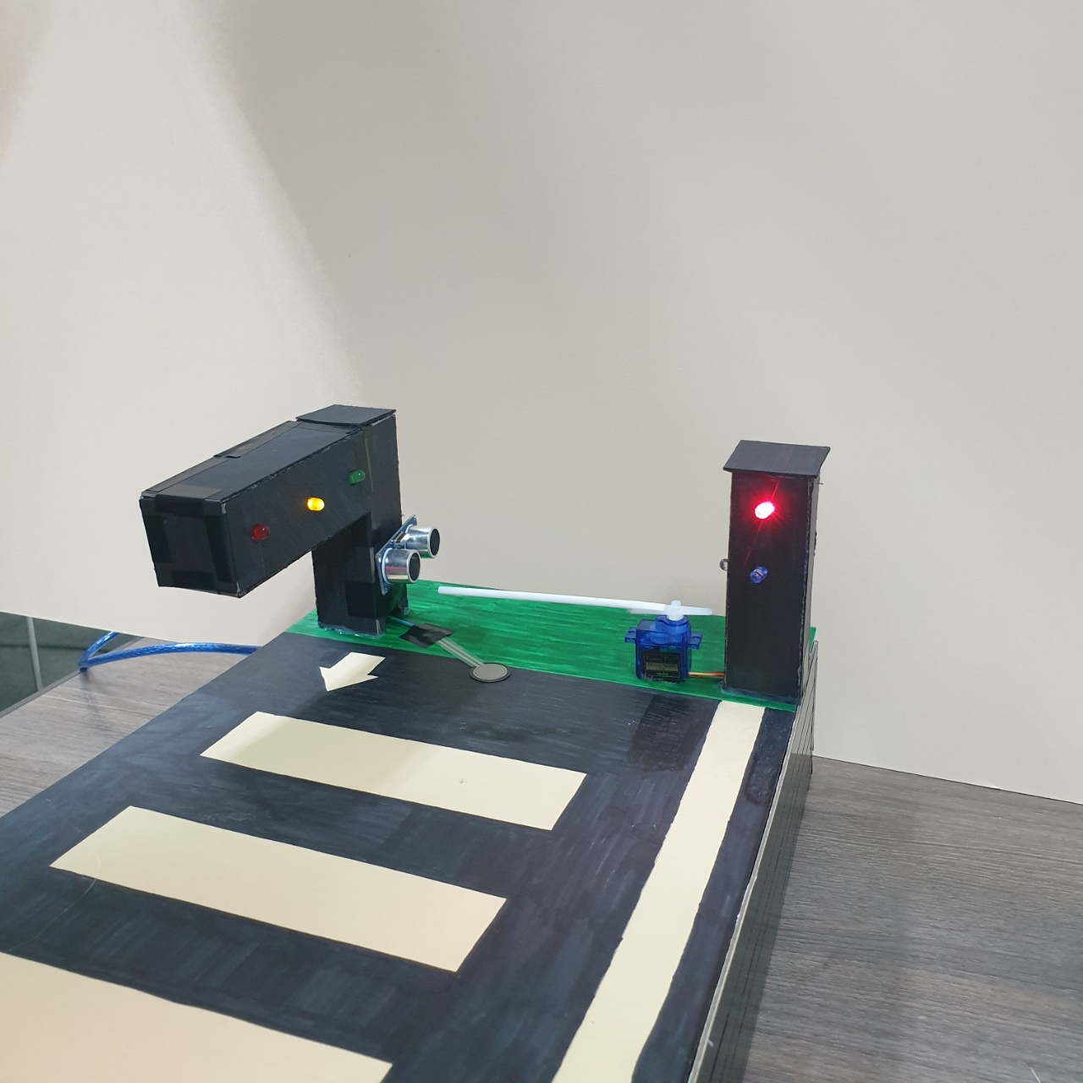
void OnOthers
long temp = 0;
digitalWrite(VYL, HIGH);
digitalWrite(VGL, LOW);
VTimeTaken(VTT[1], &temp, *ISO, 0);
*ISO = 1;
servo.write(90);
digitalWrite(VYL, LOW);
digitalWrite(VRL, HIGH);
digitalWrite(PRL, LOW);
digitalWrite(PGL, HIGH);
VTimeTaken(VTT[2], &temp, *ISO, 1);

Slide 23
void VTimeTaken
unsigned long cur_time = 0, old_time = 0;
unsigned long time_taken = 0;
while(time_taken < VTT) {
old_time = millis();
*p_dis = ulSenIn();
Serial.print(*p_dis);
Serial.println("cm");
if (*p_dis > 11 || isGOn == 1)
{
digitalWrite(TEST_LED, LOW);
}
else
{
digitalWrite(TEST_LED, HIGH);
}
turnSound(ISO, VTT, isGOn);
cur_time = millis();
time_taken += cur_time - old_time;
}
1초 동안 반복

Slide 24
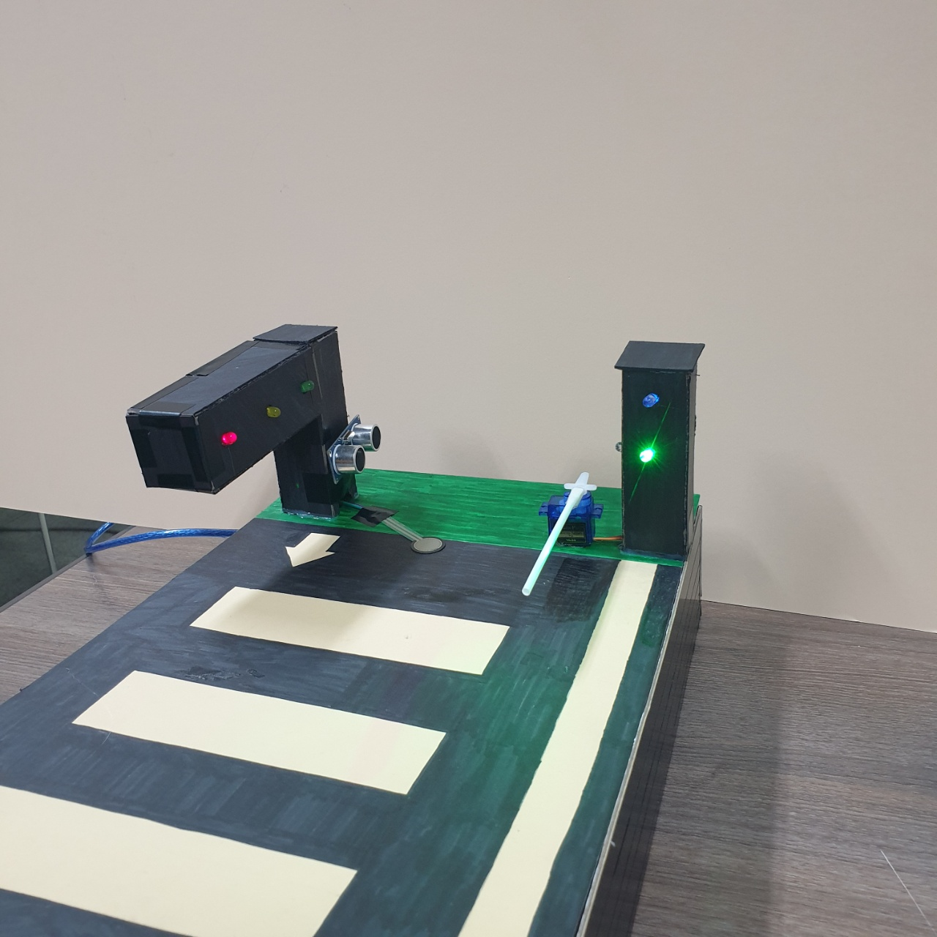
void OnOthers
long temp = 0;
digitalWrite(VYL, HIGH);
digitalWrite(VGL, LOW);
VTimeTaken(VTT[1], &temp, *ISO, 0);
*ISO = 1;
servo.write(90);
digitalWrite(VYL, LOW);
digitalWrite(VRL, HIGH);
digitalWrite(PRL, LOW);
digitalWrite(PGL, HIGH);
VTimeTaken(VTT[2], &temp, *ISO, 1);

Slide 25
void VTimeTaken
unsigned long cur_time = 0, old_time = 0;
unsigned long time_taken = 0;
while(time_taken < VTT) {
old_time = millis();
*p_dis = ulSenIn();
Serial.print(*p_dis);
Serial.println("cm");
if (*p_dis > 11 || isGOn == 1)
{
digitalWrite(TEST_LED, LOW);
}
else
{
digitalWrite(TEST_LED, HIGH);
}
turnSound(ISO, VTT, isGOn);
cur_time = millis();
time_taken += cur_time - old_time;
}
3초 동안 반복

Slide 26
결과물
Notes:
1. 외관이 바뀜(처음에는 회로도만, 결과 만듦)
2. 전체적으로 센서들이 상호작용할 수 있도록 소스코드를 바꿈(원래는 센서와 모듈 별로 각각 코드를 작성하였으나, 모든 센서와 모듈이 상호작용할 수 있도록 바꿈)

Slide 27
Q&A

